Slide 1
Geomeetriline keskmine. Eukleidese teoreem
Mõisted: Geomeetriline keskmine, Eukleidese teoreem, kaateti projektsioon, täisnurkse kolmnurga kõrguse teoreem

Slide 2
Geomeetriline keskmine
Ruutjuur kahe arvu korrutisest
Arvutatakse ainult mittenegatiivsetest arvudest (arvust 0 ning sellest suurematest arvudest)
  Arvude 3 ja 12 geomeetriline keskmine on
  Arvude 6 ja 18 geomeetriline keskmine on

Slide 3
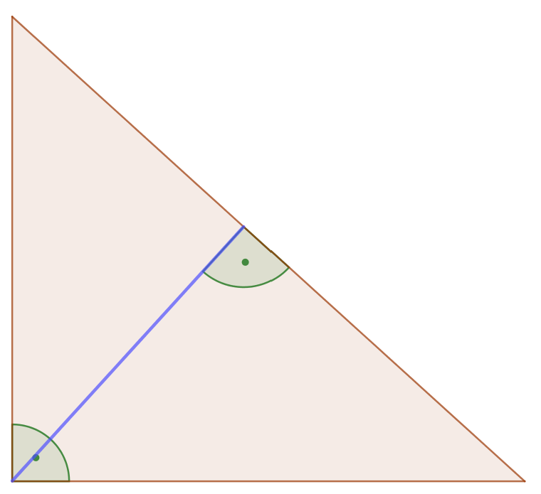
Kaatetite projektsioonid
Joonestan täisnurksele kolmnurgale kõrguse h täisnurga tipust
Kõrgus jaotab hüpotenuusi kaheks lõiguks (lõigud f ja g)
Tekkinud lõigud on KAATETITE PROJEKTSIOONID HÜPOTENUUSIL
  Kaateti a projektsioon on lõik f
  Kaateti b projektsioon on lõik g
g
b
h
f
a

Slide 4
Eukleidese teoreem
Täisnurkse kolmnurga kaatet on oma projektsiooni ja hüpotenuusi geomeetriline keskmine
  Kaateti a korral
  Kaateti b korral
Täisnurkse kolmnurga hüpotenuus on 13 cm ja üks
kaatet 12 cm. Arvuta kaatetite projektsioonid.
  Leian antud kaateti projektsiooni
  Leian teise kaateti projektsiooni
g
c = f + g
b
h
f
a

Slide 5
Täisnurkse kolmnurga kõrguse teoreem
Täisnurkse kolmnurga hüpotenuusile joonestatud kõrgus on kaatetite projektsioonide geomeetriline keskmine
Täisnurkse kolmnurga kõrgus on 6 cm ja ühe kaateti projektsioon hüpotenuusile 4 cm. Arvuta teise
kaateti projektsioon.
g
c = f + g
b
h
f
a

